Slide 1
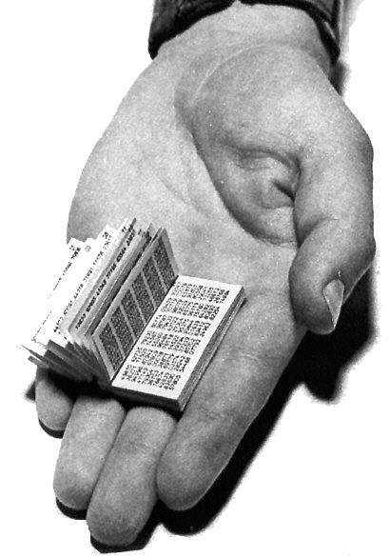
One-Time Pad,
Cipher yang Tidak Dapat Dipecahkan
(Unbreakable Cipher)
Bahan kuliah IF4020 Kriptografi
Oleh: Dr. Rinaldi Munir
Prodi Informatika
Sekolah Teknik Elektro dan Informatika
2019

Slide 2
Pendahuluan
Unbreakable cipher merupakan klaim yang dibuat oleh kriptografer terhadap algoritma kriptografi yang dirancangnya.
Namun, kebanyakan algoritma yang sudah pernah dibuat orang adalah breakable cipher.
Caesar Cipher, Vigenere Cipher , Playfair Cipher, Enigma Cipher, Hill Cipher, dll sudah kadaluarsa karena breakable cipher.

Slide 3
Apakah unbreakable cipher memang benar-benar ada?
Jawaban: ada
Apa syarat sebuah cipher disebut unbreakable cipher?
Jawaban:
1. Kunci harus benar-benar acak (trully random).
2. Panjang kunci = panjang plainteks
Acak: tidak dapat diprediksi nilainya dan tidak dapat diulang
Akibat 1 dan 2: plainteks yang sama tidak selalu menghasilkan cipherteks yang sama

Slide 4
One-Time Pad (OTP)
Satu-satunya algoritma kriptografi sempurna aman (perfect secrecy) sehingga tidak dapat dipecahkan adalah one-time pad (OTP).
OTP ditemukan pada tahun 1917 oleh Major Joseph Mauborgne.
OTP mengatasi kelemahan pada Vigenere Cipher. Vigenere Cipher mengulang penggunaan kunci secara periodik → mudah ditemukan dengan metode Kasiski.
Pada OTP, panjang kunci = panjang plainteks
Plainteks: otpadalahcipheryangtidakbisadipecahkan
Kunci: trjkdndkdwerylgrgdkopcegyhbdwjbtrfhgvk

Slide 5
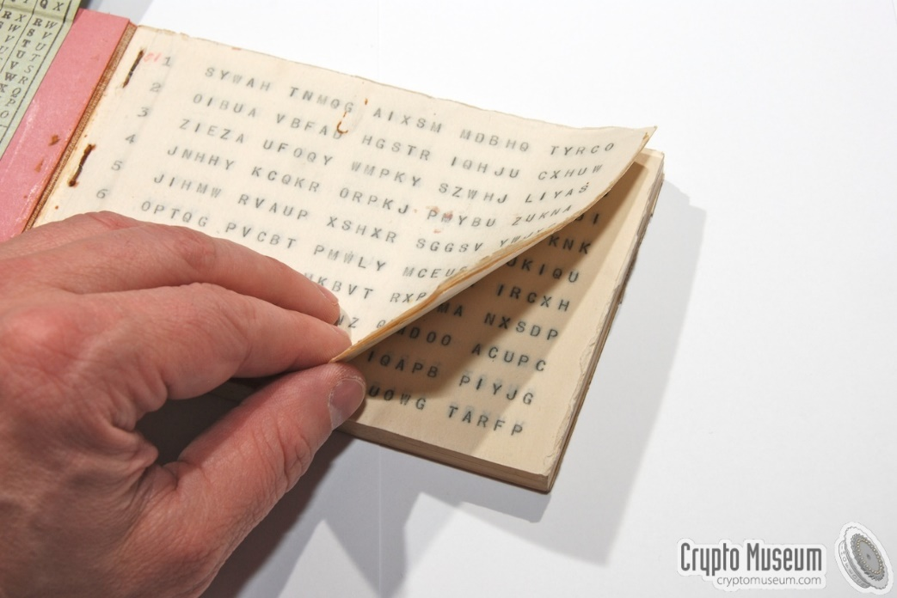
One-time pad (pad = kertas bloknot) berisi deretan huruf-huruf kunci yang dibangkitkan secara acak.
Sumber: https://www.cryptomuseum.com/crypto/otp/index.htm

Slide 6


Slide 7
Pengirim dan penerima pesan memiliki salinan (copy) pad yang sama.
Satu pad hanya digunakan sekali (one-time) saja untuk mengenkripsi pesan
→ itulah mengapa dinamakan one-time pad.
Sekali pad telah digunakan, ia dihancurkan supaya tidak dipakai kembali untuk mengenkripsi pesan yang lain
→ menyulitkan kriptanalisis

Slide 8
Plainteks: otpadalahcipheryangtidakbisadipecahkan
Kunci: trjkdndkdwerylgrgdkopcegyhbdwjbtrfhgvk
Aturan enkripsi dan dekripsi yang digunakan persis sama seperti pada Vigenere Cipher, bedanya tidak ada perulangan kunci secara periodik.
Enkripsi: c_{i} = (p_{i} + k_{i}) mod 26
Dekripsi: p_{i} = (c_{i} – k_{i}) mod 26

Slide 9
Contoh 1:
Plainteks: onetimepad
Kunci: tbfrgfarfm
Misalkan A = 0, B = 1, …, Z = 25.
cipherteks: HOJKOREGHP
yang dalam hal ini diperoleh sebagai berikut:
(o + T) mod 26 = H
(n + B) mod 26 = O
(e + F) mod 26 = J, dst

Slide 10
Contoh 2:
Plainteks: nantimalamsayatunggukamudidepanwarungkopi
Kunci: gtrskncvbrwpoatqljfmxtrpjsrzolfhtbmaedpvy
Cipherteks: TTELSZCGBDOPMAMKYPLGHTDJMAUDDLSDTSGNKNDKG

Slide 11
Kunci untuk OTP harus seluruhnya acak dan sepanjang pesan.
Bagaimana jika kunci diambil dari teks yang panjang (misalnya tulisan di dalam novel, buku, berita, dan sebagainya)?
- ini bukan lagi OTP (sebab tulisan di buku/novel/berita bukan acak)
- tidak menghasilkan perfect secrecy
- dapat dipecahkan
Kunci di dalam OTP hanya dipakai sekali dan tidak pernah digunakan kembali. Bagaimana jika kunci dipakai untuk kedua kalinya?
- ia bukan lagi one-time pad, tetapi two-time pad
- tidak aman

Slide 12
OTP ini tidak dapat dipecahkan karena:
1. Kunci acak + plainteks yang tidak acak = cipherteks yang
seluruhnya acak.
2. Hanya terdapat satu kunci yang memetakan plainteks ke
cipherteks, begitu juga sebaliknya.
Mendekripsi cipherteks dengan beberapa kunci berbeda dapat
menghasilkan plainteks yang bermakna, sehingga kriptanalis
kesulitan menentukan plainteks mana yang benar.
Enkripsi: c_{i} = (p_{i} + k_{i}) mod 26
Dekripsi: p_{i} = (c_{i} – k_{i}) mod 26

Slide 13
Contoh 3: Misalkan kriptanalis mencoba kunci LMCCAWAAZD
untuk mendekripsi cipherteks HOJKOREGHP
Plainteks yang dihasilkan: SALMONEGGS
Bila ia mencoba kunci: ZDVUZOEYEO
Plainteks yang dihasilkan: GREENFIELD
Kriptanalis: ??????? (bingung sendiri ☺ )
Contoh ini menunjukkan bahwa untuk sembarang plainteks dan cipherteks hanya ada satu kunci yang memetakannya satu sama lain.

Slide 14
Sebagai latihan, misalkan diberikan sebuah cipherteks:
TLCYKUMGDFAWTZVOYKLENSZZHYZRW
temukan kunci yang menghasilkan plainteks:
mr johnson left his house last night
lalu temukan kunci lain yang menghasilkan plainteks
i saw the mysterious plane behind me

Slide 15
Kelemahan OTP
Meskipun OTP menawarkan keamanan yang sempurna, tetapi ia tidak umum digunakan dalam aplikasi praktis (aplikasi komersil maupun aplikasi lainnya).
Alasan:
1. Tidak mangkus, karena panjang kunci = panjang pesan.
Makin panjang pesan, makin besar ukuran kuncinya. Butuh komputasi yang
berat untuk membangkitkan milyaran karakter-karakater yang benar-benar
acak.
2. Karena kunci dibangkitkan secara acak, maka ‘tidak mungkin’ pengirim
dan penerima membangkitkan kunci yang sama secara bersamaan.

Slide 16
OTP hanya dapat digunakan jika tersedia saluran komunikasi kedua yang cukup aman untuk mengirim kunci.
Saluran kedua ini tidak boleh sama dengan saluran untuk mengirim pesan.
Saluran kedua ini umumnya lambat dan mahal (misalnya lewat jalur darat, memakai kurir terpercaya dan tidak bisa dikenali).

Slide 17
Contoh Penggunaan OTP
Perang dingin antara AS dan Uni Soviet (tahun 1940):
- agen spionase Uni Soviet membawa kunci one-time pad ke AS
- pesan-pesan rahasia dienkripsi dengan OTP dan dikirim dari AS
- di Uni Soviet, kunci OTP yang sama digunakan untuk mendekripsi
cipherteks

Slide 18
As a practical person, I've observed that one-time pads are theoretically unbreakable, but practically very weak. By contrast, conventional ciphers are theoretically breakable, but practically strong." - Steve Bellovin

